Slide 2
Hackerspace Global Space Program
Hackerspace Global Grid (hgg)
Constellation

Slide 3
HS Space Program

Slide 4
HS Space Program
DARPA Projekt 100YSS
Entwicklung zukunftsfähiger Raumfahrttechnik im Privatsektor
Hackerspaces weltweit machen mit
“Wir wollen in 23 Jahren einen Hacker auf den Mond schießen”
--Nick Farr, CCCamp11
Viele Details und Unterprojekte
Raketen, Kommunikation, ...

Slide 5
hgg

Slide 6
hgg
Behandelt Teilaspekt “Kommunikation”
Design und Aufbau eines Bodenstationsnetzes
Stufe 1: Signale Empfangen
Stufe 2: Signale Senden
Ziel
Verstehen wie's funktioniert
Es selbst machen
Es für alle frei zugänglich machen

Slide 7
Constellation

Slide 8
Constellation
Platform zur computergestützen Forschung im Luft- und Raumfahrtbereich
Ziel
Berechnung der Keplerelemente von (LEO) Satelliten ohne vom US Militär abhängig zu sein
Unterstützer
Rechenkraft.net e.V. DLGR Stuttgart
selfnet e.V. shack e.V.

Slide 9
Keplerwas?

Slide 10
Keplerwas?
Parameter zur Berechnung und Vorhersage der Umlaufbahnen und Positionen von Satelliten
Offizieller Report von NORAD kommt eher selten
Idee: Selber machen!

Slide 11
Sonst noch was?
LEO Satelliten sind schnell unterwegs
Kommunikationsfenster im Bereich von wenigen Minuten
Satelliten driften kontinuierlich ab
Vorhersagen werden sehr schnell ungenau je älter die Positionsdaten

Slide 12
Was wir planen

Slide 13
Was wir planen
Verteile, synchrone Bodenstationen
Laufzeitmessung der Satellitenkommunikation
24/7 Kommunikationsfenster
Immer aktuelle Positionsdaten

Slide 14
Aller Anfang...

Slide 15
Aller Anfang...
Idee: Laufzeitmessung von Satellitensignalen
Benötigt
  Hochgenaue Synchronisation der Empfänger
  Genau bekannte Position der Empfänger
  HF / Funkkenntnisse
  Satelliten die senden und passenden Empfänger

Slide 16
Aller Anfang...
Idee: Laufzeitmessung von ADS-B
Benötigt
  Hochgenaue Synchronisation der Empfänger
  Genau bekannte Position der Empfänger
  HF / Funkkenntnisse
  Flugzeuge die senden und passenden Empfänger

Slide 17
Aller Anfang...
Idee: Hochgenaue Synchronisation der Empfänger
Benötigt
  Genaue, gemeinsame Zeitquelle

Slide 18
DCF77

Slide 19
DCF77
“Funkuhr”
Ein Sender bei Frankfurt/Main
Einfach zu empfangen / dekodieren
Aber: Nur in Zentraleuropa sinnvoll benutzbar

Slide 20
DCF77
Gelerntes
  Vieles gibt's fertig
  Das ist oftmals garnicht mal so gut
  Es geht nichts über volles Verständnis der Technik
  Yet Another DCF77 Decoder
  github.com/shackspace/hgg/tree/master/hardware/dcf77

Slide 21
GPS

Slide 22
GPS
Funktioniert weltweit
Empfänger einfach zu bekommen
Hochgenaue Zeitquelle
PPS Signal am Empfänger abgreifen

Slide 23
GPS - Genauigkeit

Slide 24
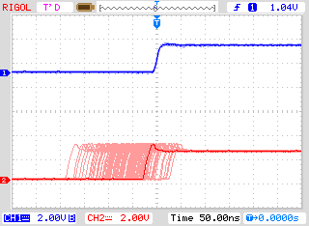
GPS - Genauigkeit

Slide 26
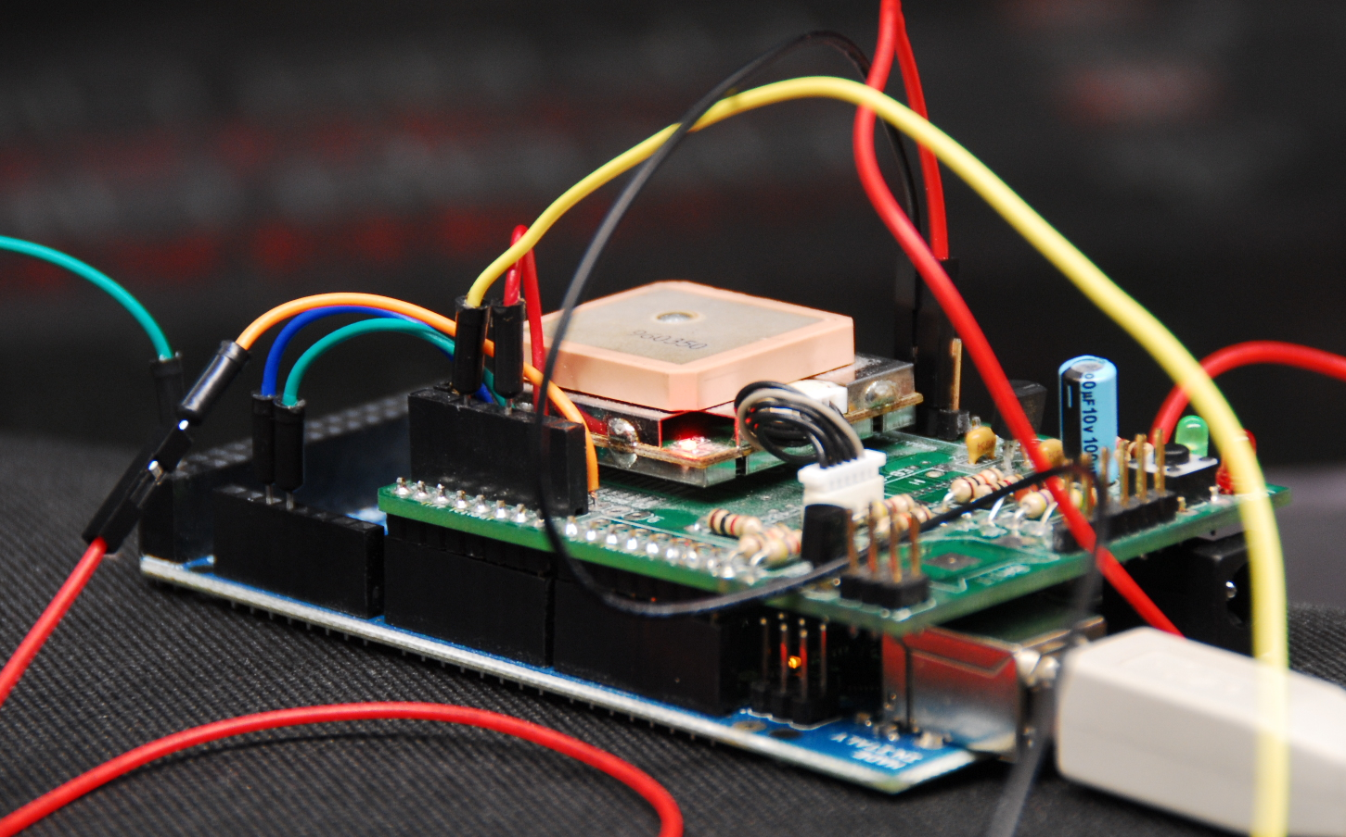
GPS - Messaufbau

Slide 27
GPS - Messaufbau
Arduino Mega 2560
Adafruit GPS Logger Shield
EM-406 Sirfstar GPS Modul

Slide 28
ADS-B

Slide 29
ADS-B
Automatic Dependent Surveillance Broadcast
Wird von praktisch jedem Flugzeug gesendet
Flugnummer, Zeit, Koordinate, Geschwindigkeit, …
Kostenloser Korrektheitscheck
Position des Flugzeugs ist bekannt

Slide 30
ADS-B
Empfänger selbst bauen ist möglich...
… aber sehr trickreich
Nächster Schritt: Empfängerbausatz benutzen

Slide 31
Aktueller Stand

Slide 32
Aktueller Stand
Konzept für modularen Aufbau der Bodenstationen
GPS als Zeitquelle scheint genau genug
Laufzeitmessung von ADS-B in Kürze

Slide 33
Was wir brauchen

Slide 34
Was wir brauchen
Mehr Know-How für HF und Funk
Mehr Know-How allgemein
Mitstreiter und Supporter

Slide 35
Mitmachen?
Mailingliste
constellation@lists.shackspace.de
Regelmäßige Hacksessions im shackspace
Ulmer Straße 255 U4 / U9 “Im Degen”
Direkter Kontakt
hadez@shackspace.de, @hdznrrd

Slide 36
Meta
Hackerspace Global Grid
shackspace.de/wiki/doku.php?id=project:hgg
Constellation
aerospaceresearch.net/constellation/
shackspace
shackspace.de/
Hackerspaces Global Space Program
hackerspaces.org/wiki/Hackerspaces_Global_Space_Program
Der Typ da Vorne
hadez@shackspace.de, @hdznrrd

